Slide 1
Biện pháp tu từ NGHỊCH NGỮ: đặc điểm và tác dụng
Thực hành tiếng Việt

Slide 2
Yêu cầu cần đạt
Trình bày được đặc điểm của biện pháp tu từ nghịch ngữ
Nhắc lại được định nghĩa của biện pháp tu từ nghịch ngữ
Xác định được những trường hợp thường sử dụng biện pháp tu từ nghịch ngữ
Nêu được tác dụng của biện pháp tu từ nghịch ngữ
So sánh được biện pháp tu từ nghịch ngữ trong các trường hợp cụ thể
Viết được đoạn văn có sử dụng biện pháp tu từ nghịch ngữ

Slide 3
Tiến trình bài học
01
02
Khởi động
Hình thành kiến thức
03
04
Luyện tập
Vận dụng

Slide 4
I
Khởi động

Slide 5
Nhiệm vụ
HS trả lời 1 câu hỏi dạng điền khuyết và 1 câu hỏi dạng trắc nghiệm.
1
từ ngữ
Nghịch ngữ là biện pháp tu từ kết họp các từ ...... Biểu thị những khái niệm.................. nhau để tạo ra cách nói, cách viết trái với cách nói, cách viết thông thường nhằm làm .......... bản chất vấn đề gây ấn tượng mạnh đối với người tiếp nhận, đồng thời làm tăng sức biểu cảm cho sự diễn đạt.
Mâu thuẫn
Nổi bật

Slide 6
Nhiệm vụ
HS trả lời 1 câu hỏi dạng điền khuyết và 1 câu hỏi dạng trắc nghiệm.
Lựa chọn nào sau đây không phải là tác dụng của biện pháp tu từ đối khi sử dụng trong văn thơ?
a. Nhằm tăng sức biểu cảm cho sự diễn đạt.
b. Nhằm làm nổi bật bản chất vấn đề gây ấn tượng mạnh đối với người tiếp nhận.
c. Nhằm tạo nên sự cân xứng về ý nghĩa và nhạc điệu
2

Slide 7
Nhiệm vụ
HS trả lời 1 câu hỏi dạng điền khuyết và 1 câu hỏi dạng trắc nghiệm.
Lựa chọn nào sau đây không phải là tác dụng của biện pháp tu từ đối khi sử dụng trong văn thơ?
a. Nhằm tăng sức biểu cảm cho sự diễn đạt.
b. Nhằm làm nổi bật bản chất vấn đề gây ấn tượng mạnh đối với người tiếp nhận.
c. Nhằm tạo nên sự cân xứng về ý nghĩa và nhạc điệu
2

Slide 8
II
Hình thành kiến thức

Slide 9

Làm bài tập 1,2 trang 143

Slide 10
Làm việc nhóm
(15 phút)

Slide 11
Bài 1
a.
- Nghịch ngữ thể hiện qua cụm từ “hạnh phúc” và “tang gia”.
- Nghịch ngữ có tác dụng: Làm nổi bật sự mâu thuẫn, trái ngược trong tâm trạng của nhân vật, tạo cách diễn đạt độc đáo, gây ấn tượng.

Slide 12
b.
- Nghịch ngữ xuất hiện qua các cụm từ như “chết” và “lần này là lần đầu”, “chết ở tỉnh” và “nên chọn vào đêm thứ Sáu”, “chết vì tai nạn” và “tránh ngày Chủ nhật hoặc ngày lễ”.
- Nghịch ngữ có tác dụng: Nêu bật hài kịch trong việc chôn cất người chết của người dân trong xã hội cũ, đồng thời thể hiện sự châm biếm, góp phần tạo nên cách diễn đạt ấn tượng.
Bài 1

Slide 13
- Trong các ngữ liệu, ta thấy có những cách diễn đạt trái với diễn đạt thông thường, như: “Được ông vay tiền, thực là hạnh phúc rất lớn” và “Được ông nhận tiền, thực vinh dự cho tôi quá rồi”.
- Tác dụng: Những cách diễn đạt này tô đậm hành động hối lộ và bản chất nịnh nọt, luồn cúi của các nhân vật, tạo hiệu ứng châm biếm, trào phúng.
Bài 2

Slide 14
III
Luyện tập

Slide 15
.Viết một đoạn hội thoại ( Khoảng từ 7 đến 8 lượt lời) về chủ đề Tiếng cười trên sân khấu và cuộc sống, trong đó có sử dụng biện pháp tu từ nghịch ngữ. Chỉ ra và nêu tác dụng của biện pháp này

Slide 16
Quy trình viết
Bước 2:
Xác định tình huống hội thoại có tính thực tế.
Bước 1:
Đọc đề bài, gạch chân từ ngữ quan trọng để xác định yêu cầu của đề bài.
Bước 3:
Nội dung hội thoại : Thể hiện quan điểm, suy nghĩ về vai trò của tiếng cười trong sân khấu, chú ý tình huống sử dụng nghịch ngữ phù hợp
Bước 4:
Cách thể hiện đoạn hội thoại (chú ý quy tắc lượt lời, dung lượng từ 5 đến 8 lượt lời).

Slide 17
IV
Vận dụng

Slide 18
Thiết kế sơ đồ tư duy tóm tắt kiến thức về biện pháp tu từ nghịch ngữ

Slide 19










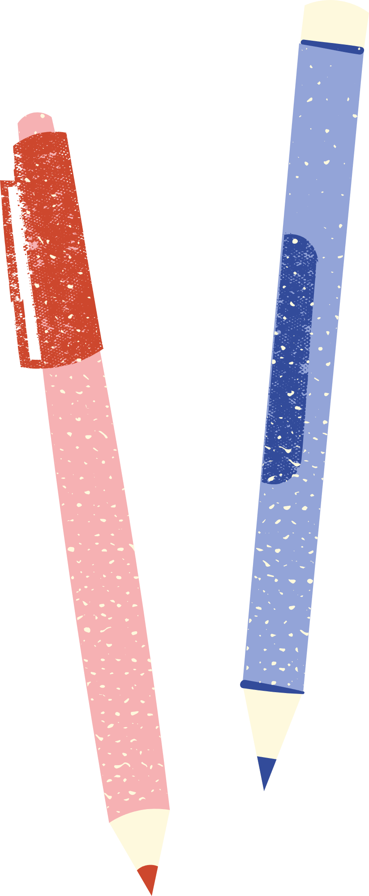

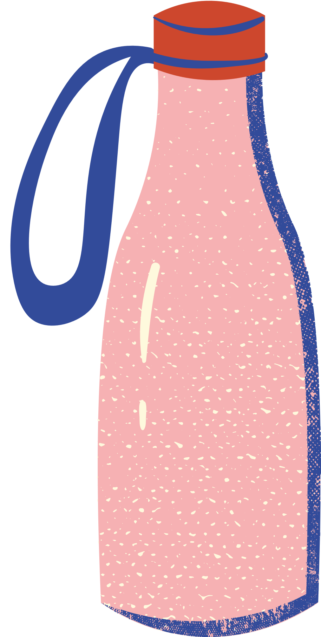



Củng cố:.
Hướng dẫn về nhà: Đọc và chuẩn bị trước bài Đọc mở rộng theo thể loại “Thật và giả”

